Slide 1


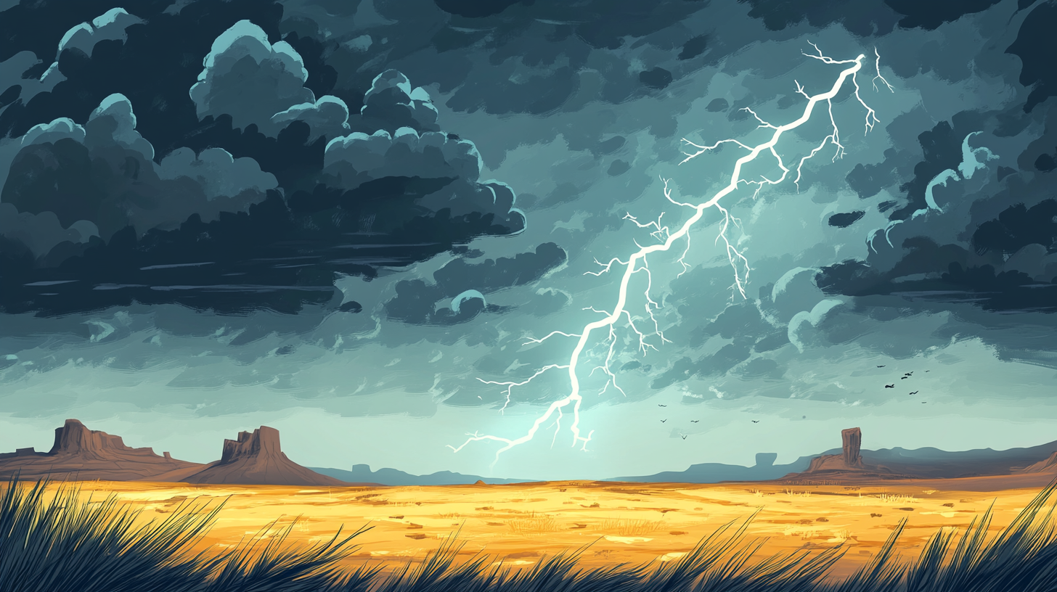










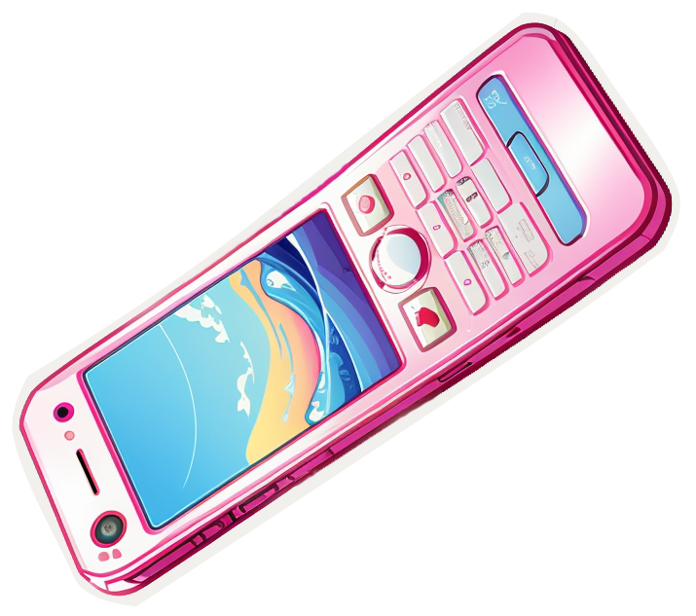


Предлог «на» и «под»
Помоги герою назвать, где находится предмет. Нажимай на стол, чтобы появился предмет. Нажимай на героя, чтобы получить награду.

